Slide 1
Bridge
Team 06
2024 "Computer Systems Theory and Laboratory"

Slide 2
Makers
곽병혁 (Leader)
20195008
✔️ 전 기능 풀스택 개발
✔️ Infra 구성, 배포
✔️ UI / UX
✔️ 서비스, 기능 기획
김재윤
20215052
✔️ 일기변환 기능 LLM 개발
✔️ diaryapp 백엔드 개발
✔️ diaryList 프론트엔드 개발참여
윤세림
20215139
✔️ UI / UX
✔️ 서비스 디자인 총괄
✔️accountapp 프론트엔드 개발참여

Slide 3
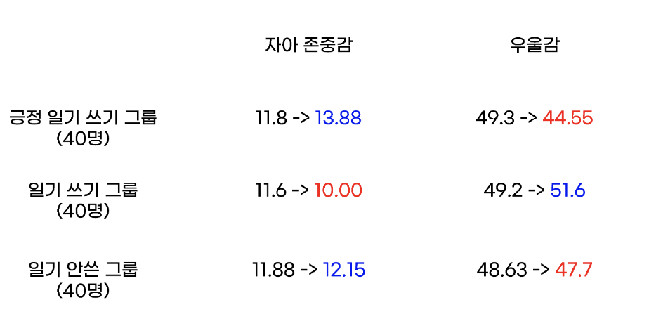
Why Bridge?
우울 감정의 고착 > 감정의 환기
* Ref. : 정도교. (2008). 일기쓰기를 이용한 긍정적 자기암시가 학생의 자아존중감 향상과 우울증 감소에 미치는 효과 (국내석사 학위논문). 상담심리전공, 원주.

Slide 4
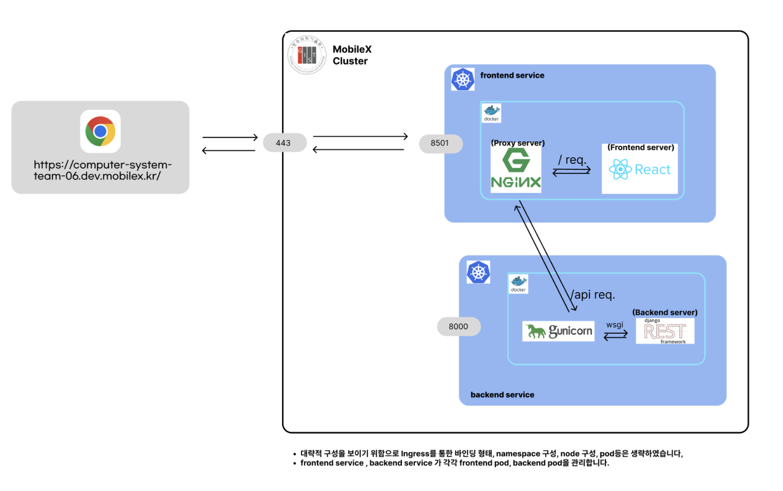
Service Architecture
* Ref. : 정도교. (2008). 일기쓰기를 이용한 긍정적 자기암시가 학생의 자아존중감 향상과 우울증 감소에 미치는 효과 (국내석사 학위논문). 상담심리전공, 원주.

Slide 5
Bridge Manual
Team 06
2024 "Computer Systems Theory and Laboratory"

Slide 6
INDEX
1. 시작하기
- 회원가입 / 로그인
- 프로필 등록하기
- 메인 페이지
2. 일기 쓰기
- 일기 작성하기
3. 일기 확인
- 작성한 일기 리스트
- 날짜 별 리스트
- 일기 검색하기
- 작성된 일기의 확인

Slide 7
0. 회원가입 & 로그인

Slide 8
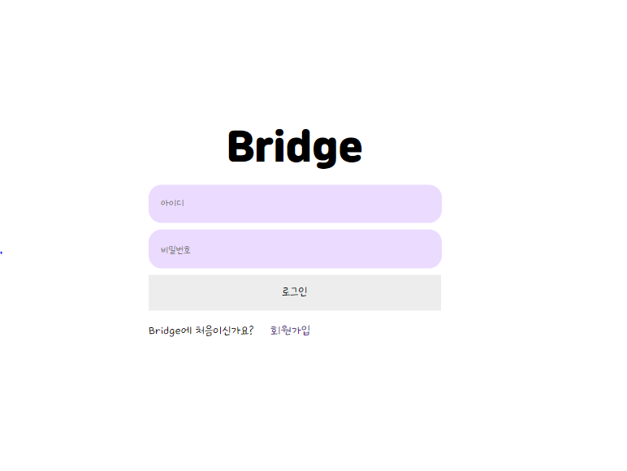
로그인 화면

Slide 9
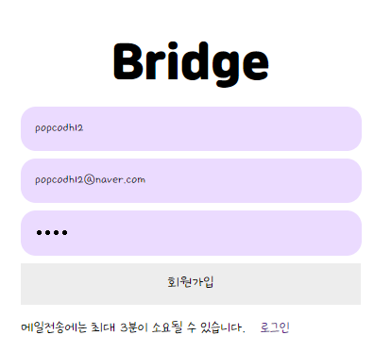
회원가입
1. 로그인 화면 하단의 회원가입 클릭
2. 아이디, 이메일, 비밀번호 입력
3. 회원가입 클릭

Slide 10
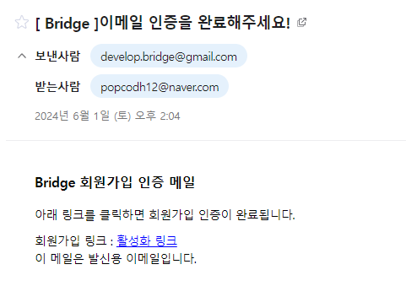
회원가입 - 인증메일
활성화 링크 클릭시 회원가입 완료

Slide 11
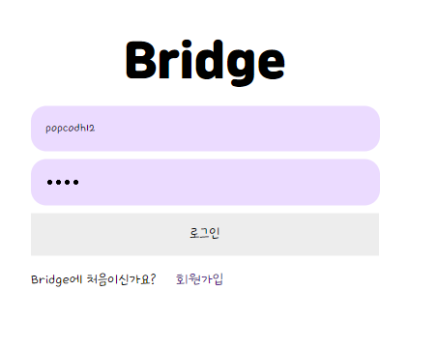
로그인
아이디, 비밀번호 입력 후 로그인

Slide 12
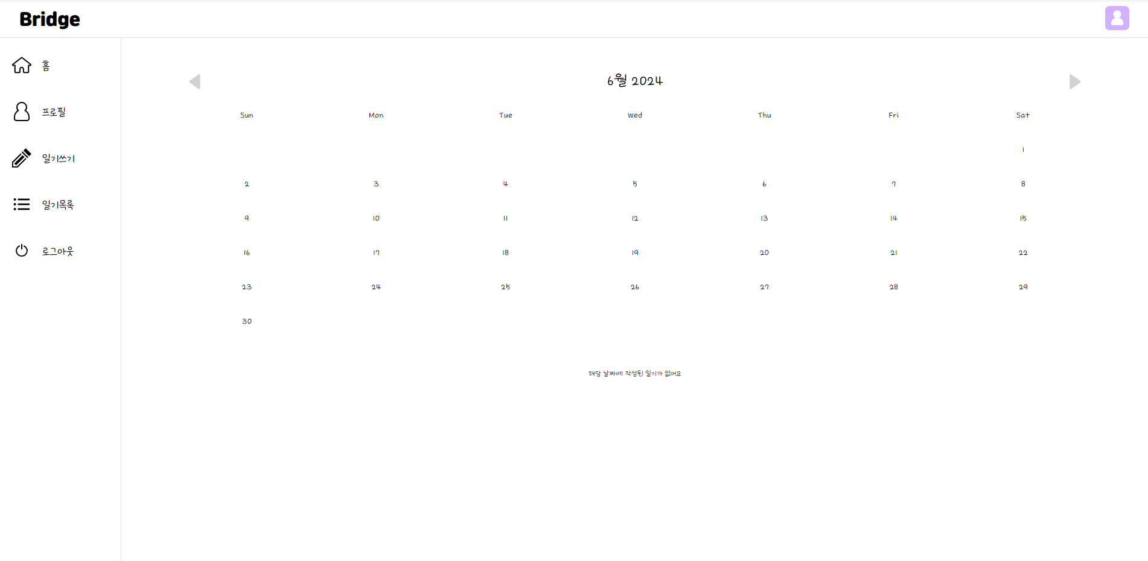
로그인
로그인 시 홈화면으로 연결

Slide 13
1. 프로필 작성

Slide 14
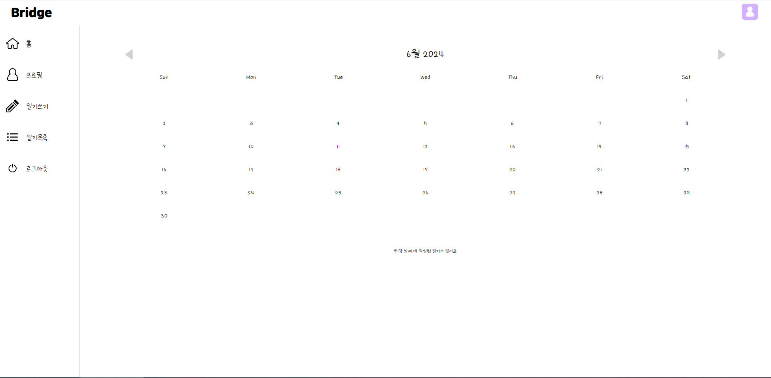
프로필 작성
좌측 상단의 프로필 혹은 우측 상단의 프로필 아이콘 클릭

Slide 15
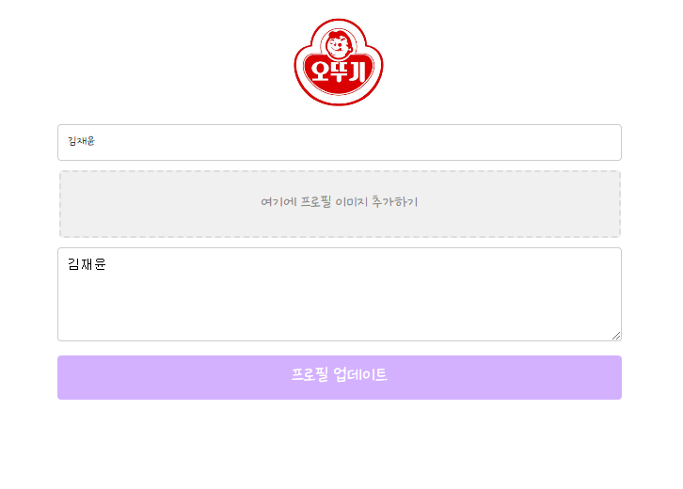
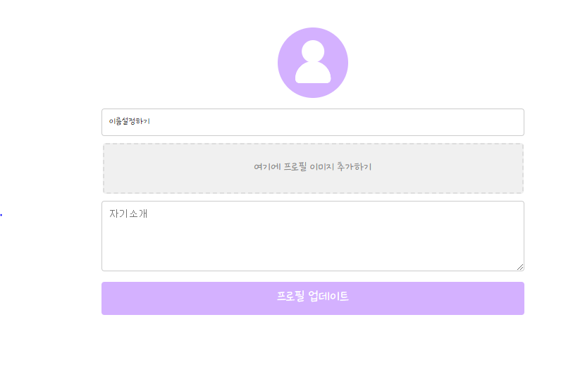
프로필 작성
이름, 프로필 이미지, 자기소개 항목을 추가한 후 업데이트

Slide 16
2. 일기쓰기

Slide 17

일기 쓰기
좌측 일기쓰기 아이콘 클릭

Slide 18
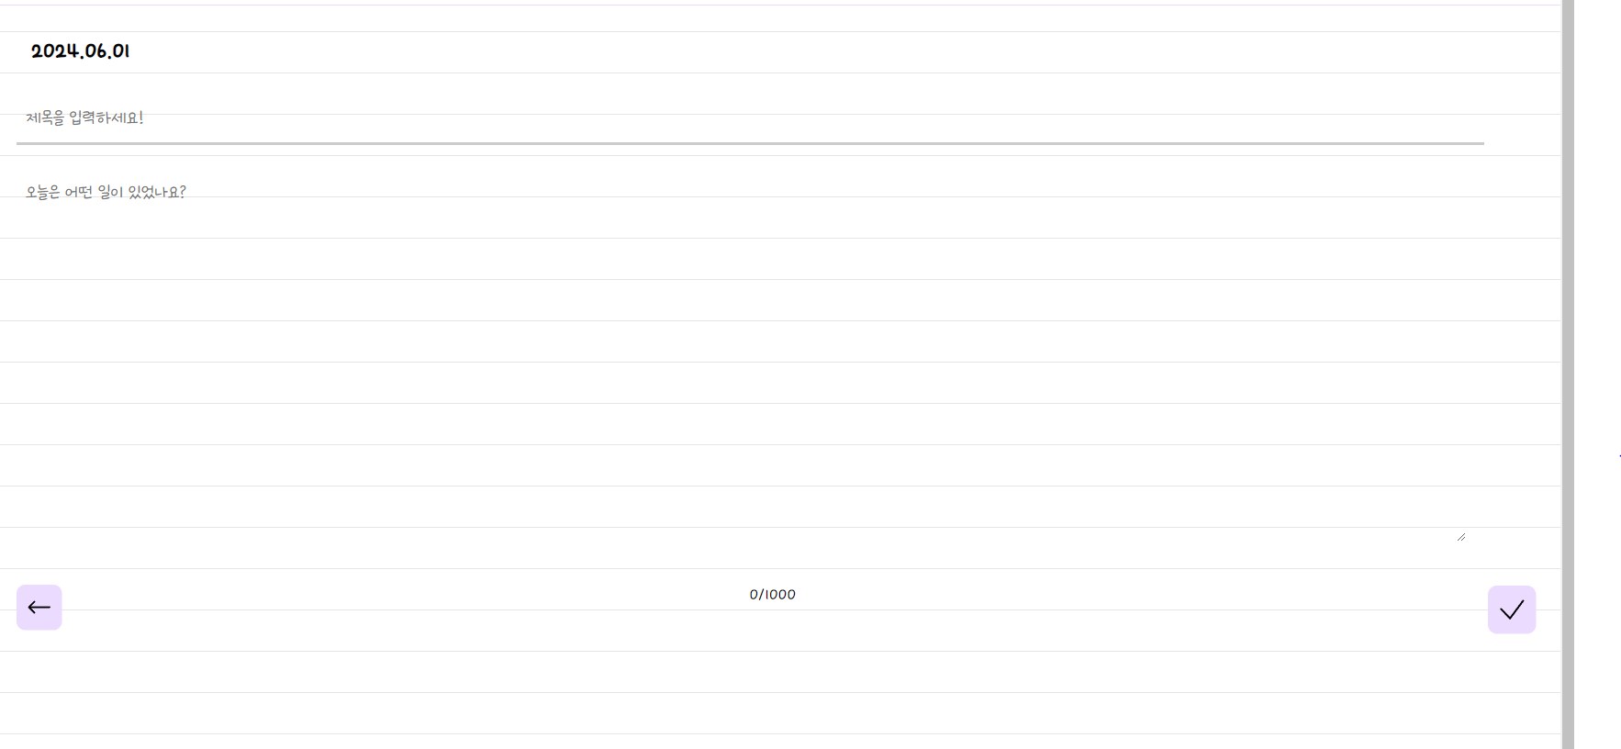
일기 쓰기
뒤로 가기 아이콘: 뒤로 가기 체크 아이콘: 저장

Slide 19
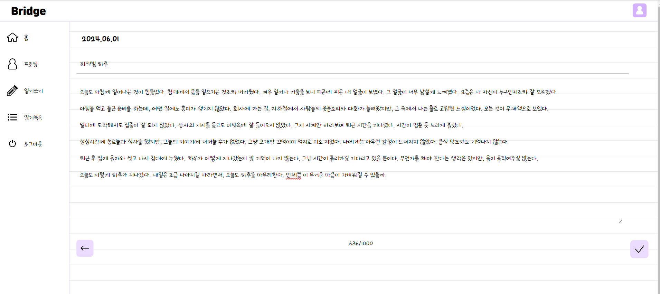
일기 쓰기

Slide 20
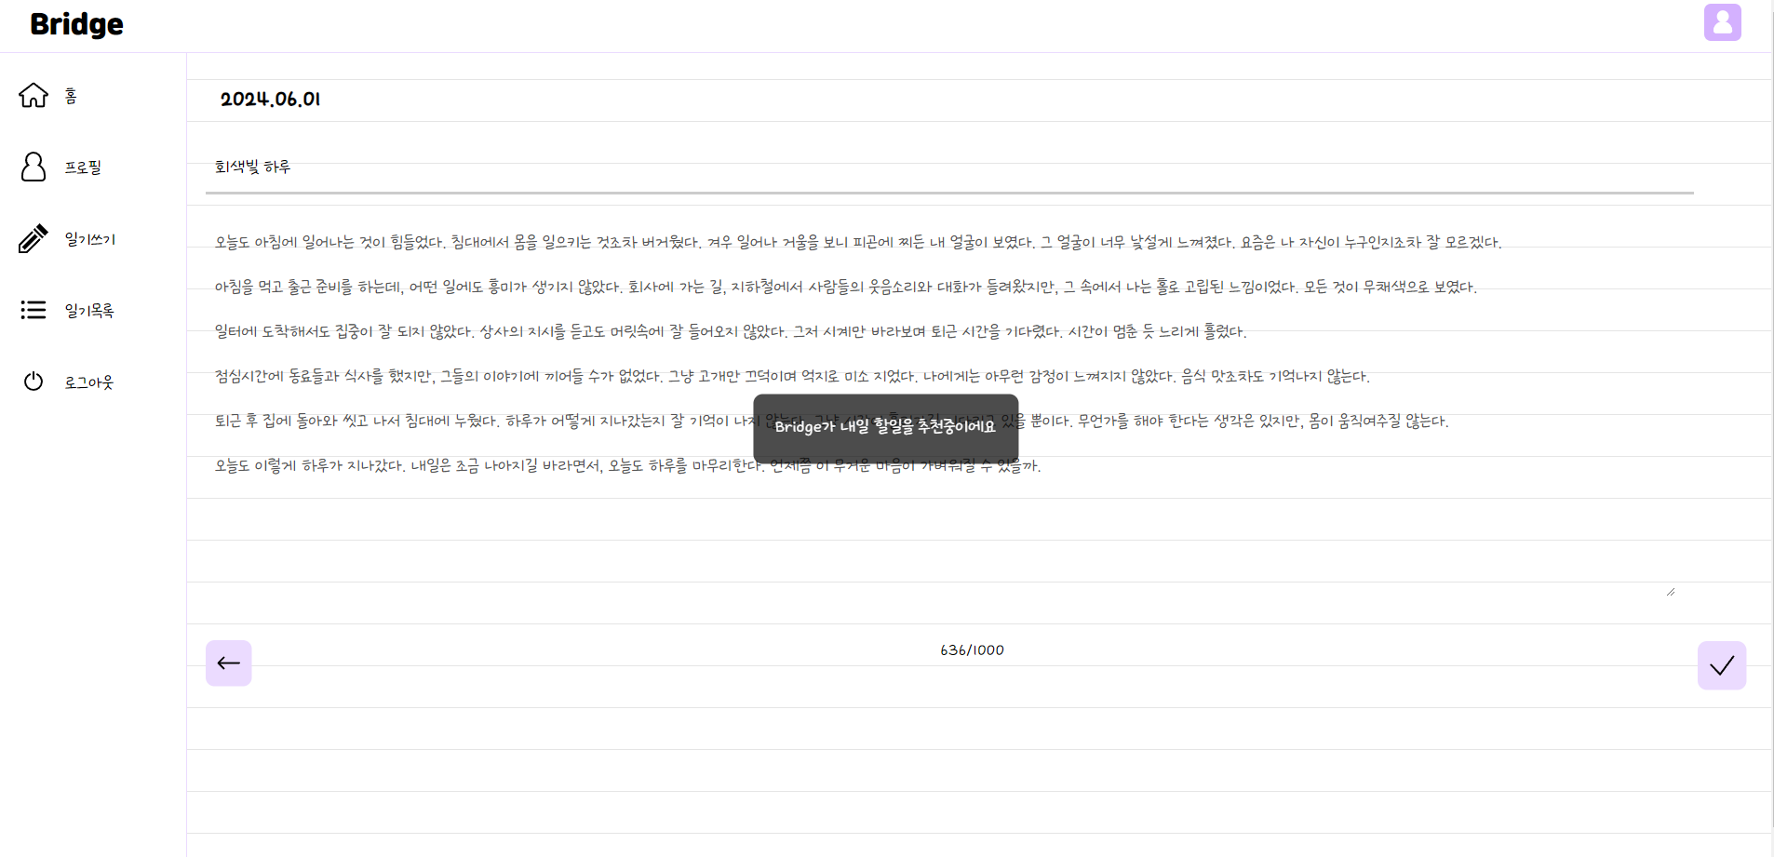
일기 쓰기

Slide 21
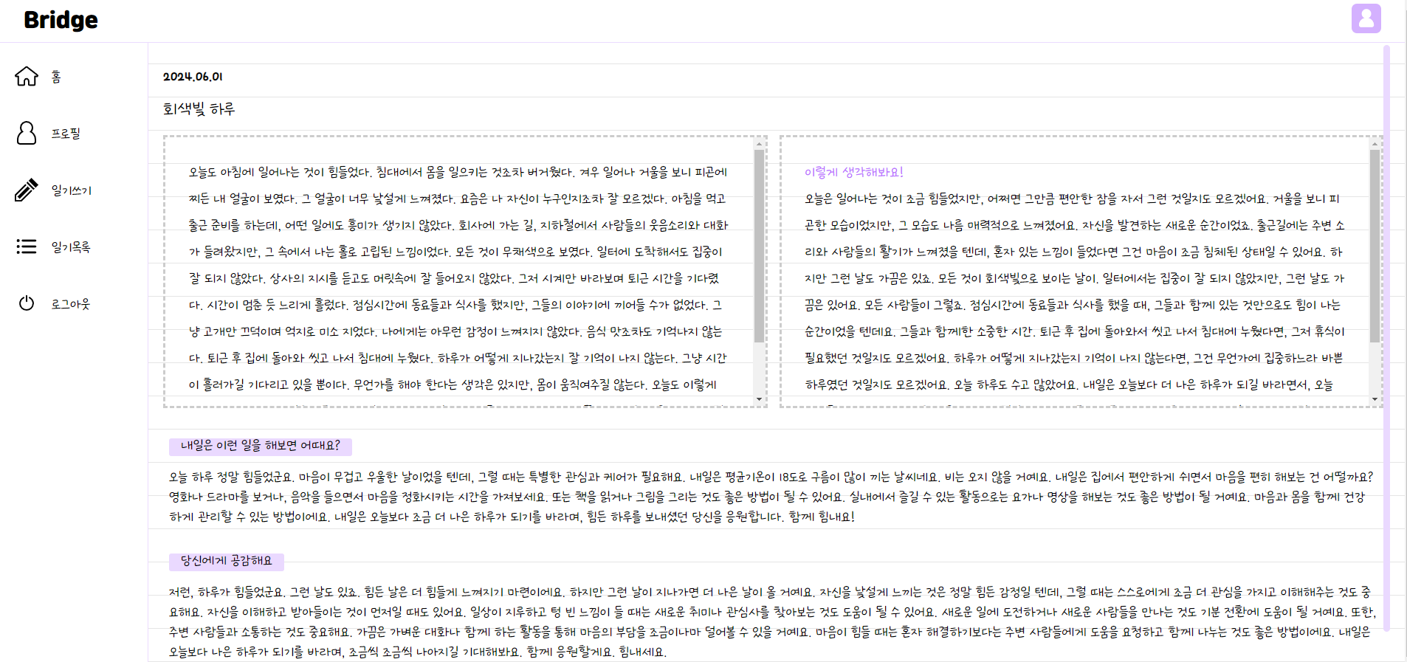
일기 쓰기
결과물

Slide 22
3. 일기 목록

Slide 23
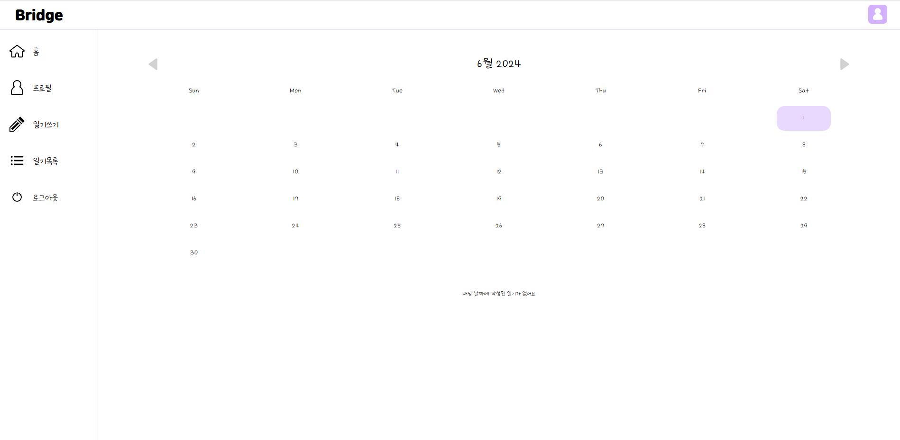
일기 목록

Slide 24
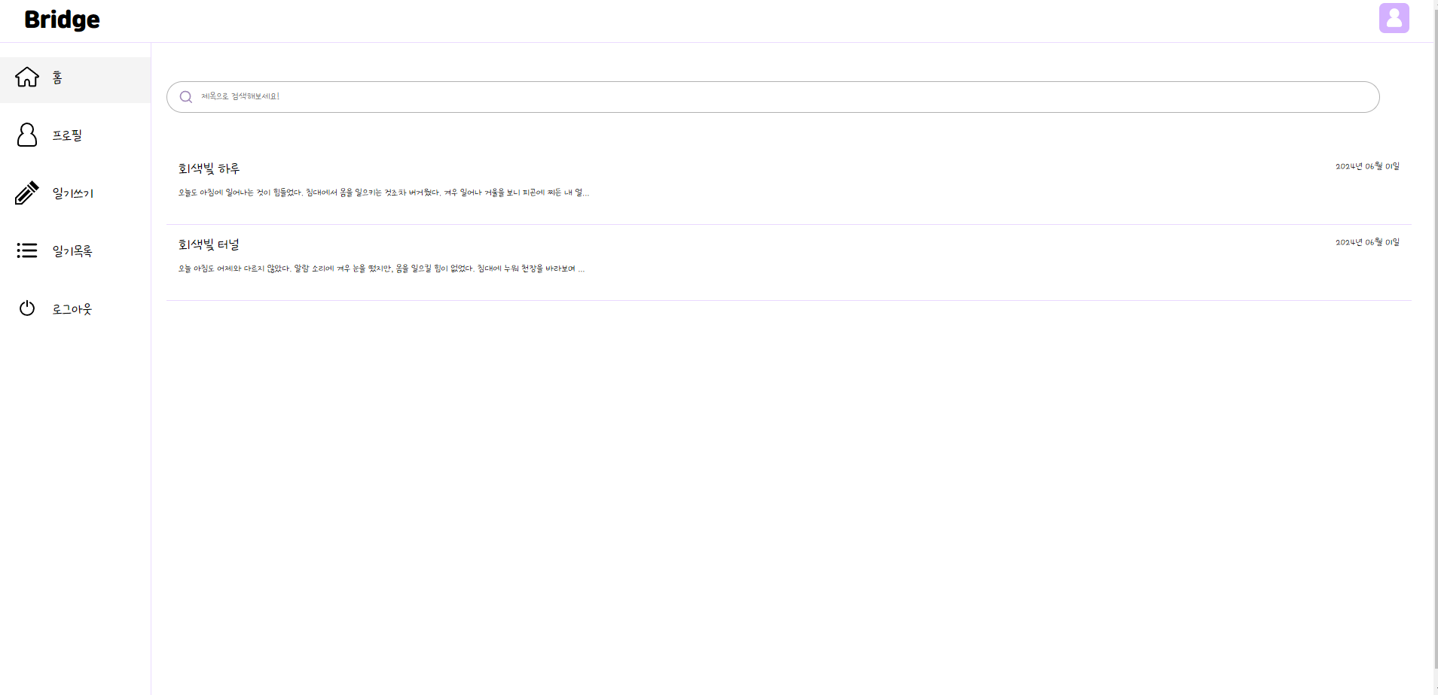
일기 목록
모든 일기가 리스트 됨

Slide 25
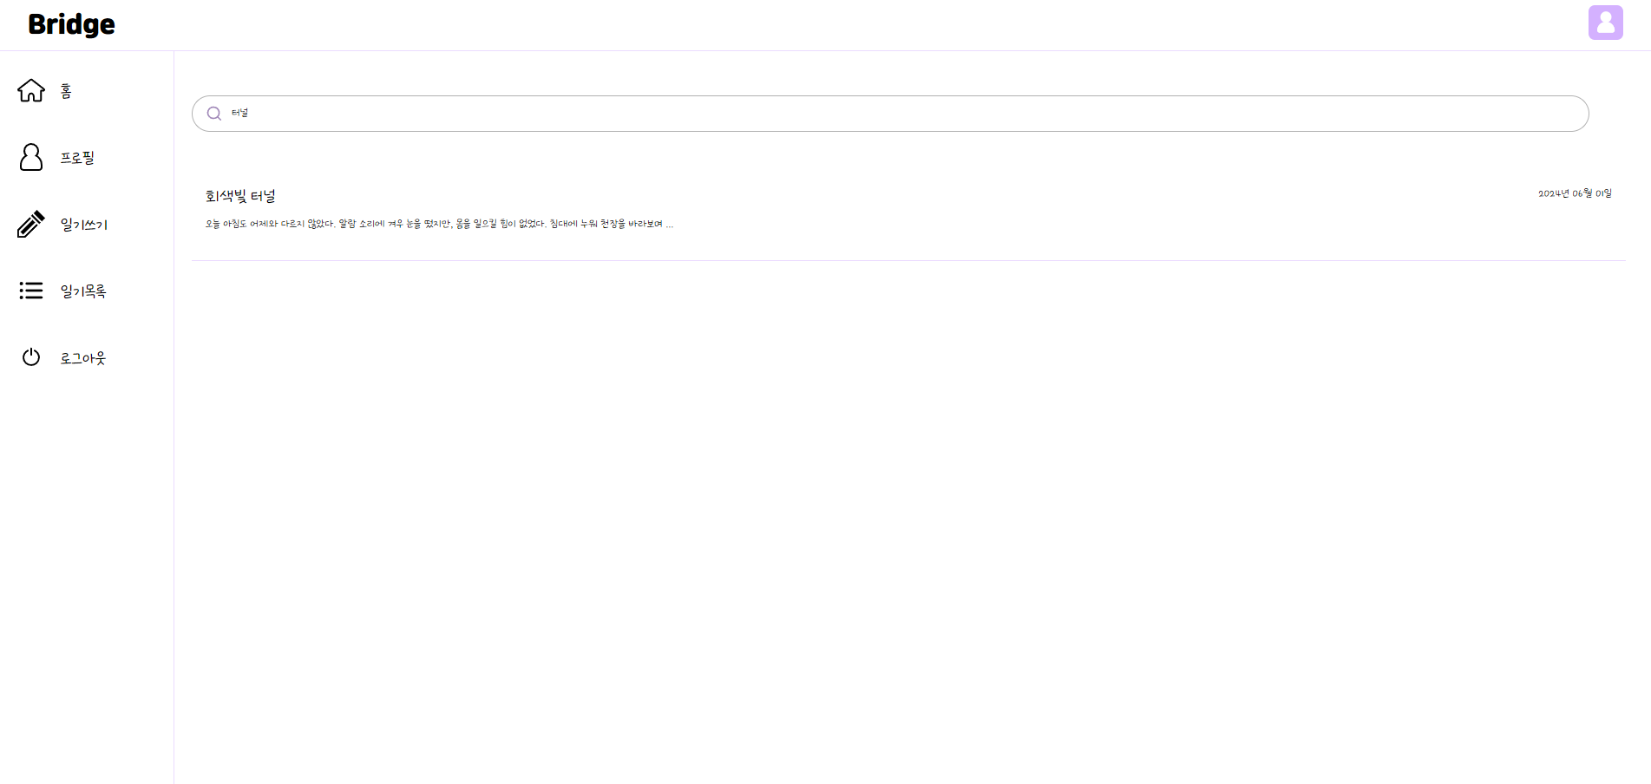
일기 목록
제목으로 검색

Slide 26
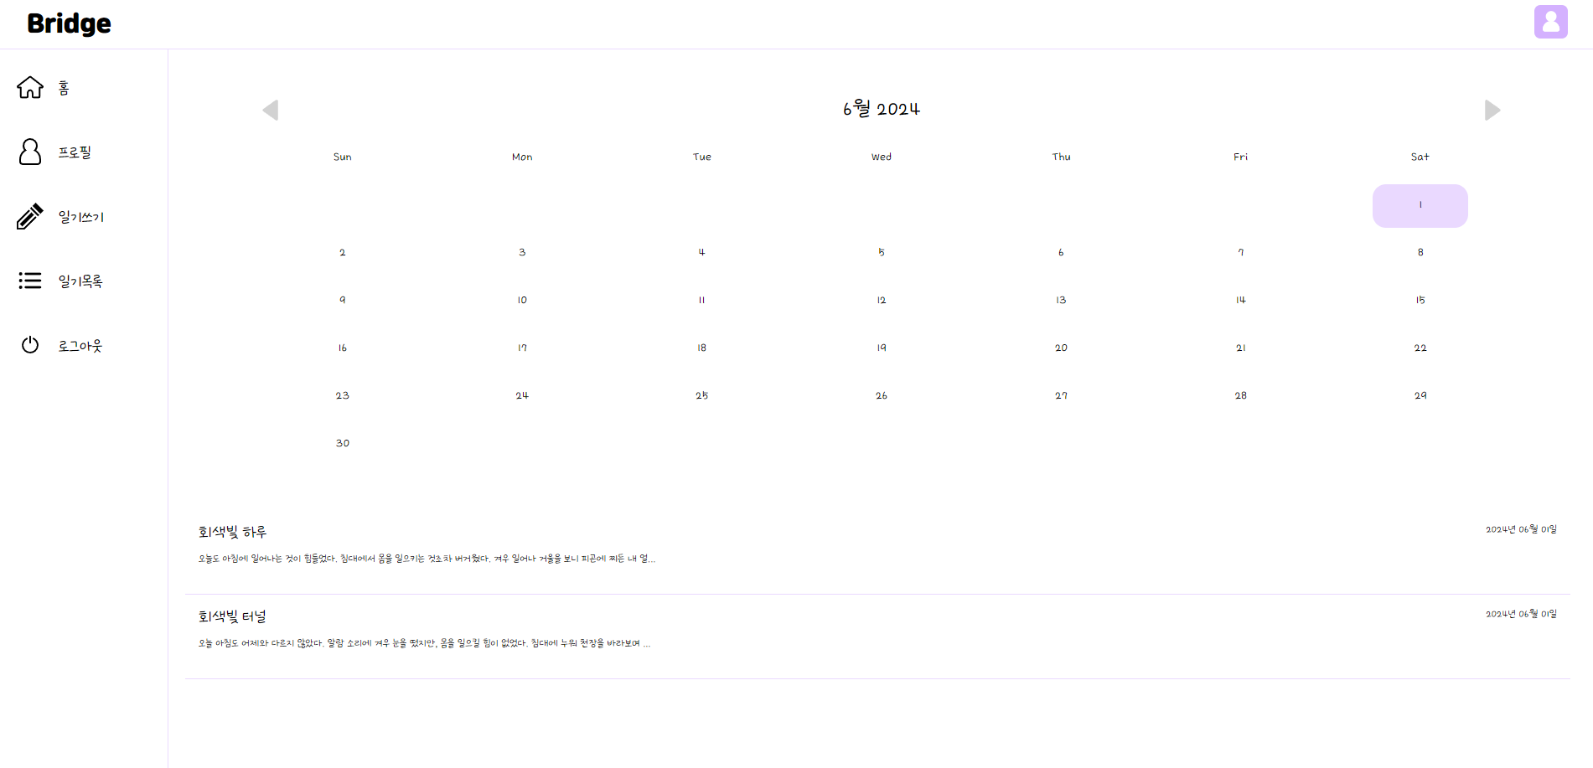
일기 목록
홈화면에서 달력으로 날짜별 일기 검색 가능(일기 작성 날은 보라색으로 표시됨)

Slide 27
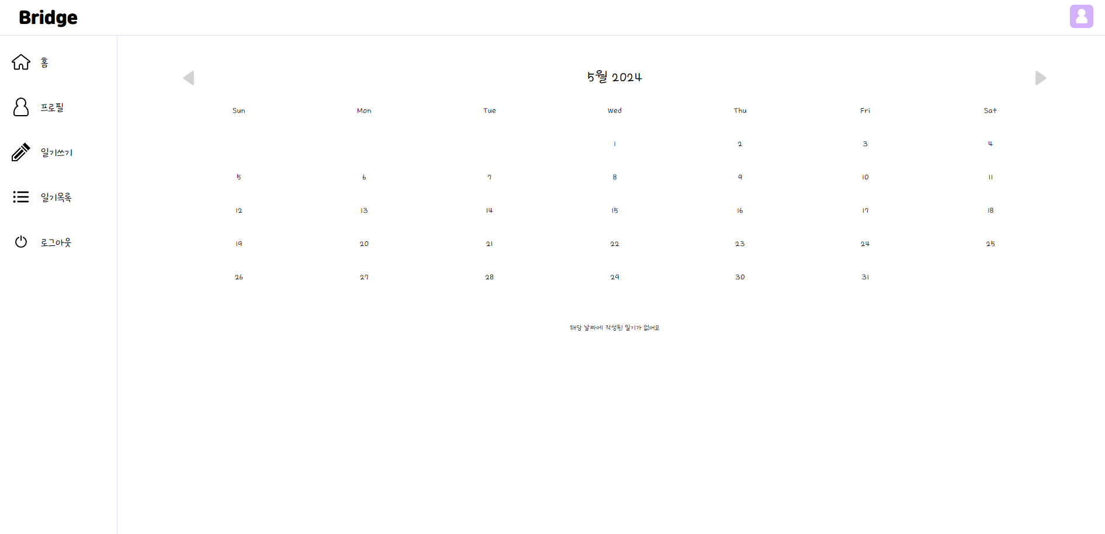
일기 목록
달력 위의 화살표 아이콘으로 달 변경 가능

Slide 28
끝

